Slide 1
KALİTE YÖNETİMİ EL KİTABI PROGRAM AKREDİTASYONU BİLGİLENDİRME TOPLANTISI (SENATO SUNUMU) 07.09.2021
Tokat Gaziosmanpaşa Üniversitesi Kalite Koordinatörlüğü

Slide 2
Kalite Yönetimi El Kitabı
Gerekçe
Üniversitede yürütülen kalite çalışmalarının neler olduğu, bu çalışmalara ilişkin genel uygulama biçimi, uygulama takvimi, kalite çalışmalarının birbiri ile nasıl ilişkilendirildiği gibi konuları genel hatlarıyla ortaya koyan, kayıt altına alan ve böylece kalite çalışmalarının sistemleşmesini sağlayacak bir çalışmaya olan gereksinim…

Slide 3
Kalite Yönetimi El Kitabı
Amaç
Kalite Yönetimi El Kitabının amacı, TOGÜ’de yürütülen kalite çalışmalarına ilişkin bir çerçeve çizerek kalite yönetimini sistematik hale getirmektedir.

Slide 4
Stratejik Plan Kapsamında Kalite Çalışmaları
TAKVİM VE SÜREÇ
İş | Takvim | Süreç | Sorumlular
Stratejik Planın İzlenmesi | Şubat | İdare Faaliyet Raporunun yayımlanması | Strateji Geliştirme Daire Başkanlığı
 | Mart | Performans gerçekleşmelerinin analiz edilmesi | Kalite Koordinatörlüğü
 | Nisan | Analiz sonuçlarının ve değerlendirmelerin Kalite Komisyonu ile paylaşılması ve alınacak tedbirlerin kararlaştırılması | Kalite Komisyonu Kalite Koordinatörlüğü
 | Mayıs-Aralık | Alınması kararlaştırılan tedbirlerin ilgili birimlerle birlikte hayata geçirilmesi | Kalite Koordinatörlüğü Birim Kalite Temsilcileri Bölüm Kalite Temsilcileri

Slide 5
Program Kılavuzu Çalışmaları
Tespitler
Bazı birim ve bölümlerde kılavuzların güncellenmemesi
Ders notlarının paylaşılmasına devam edilmesi
Aynı dersi veren öğretim elemanlarının ortak sınav yapması
Sınav soru ve cevaplarının sistem üzerinden paylaşılması

Slide 6
Program Kılavuzu Çalışmaları
TAKVİM VE SÜREÇ
İş | Takvim | Süreç | Sorumlular
Program Kılavuzu Çalışmaları | Temmuz | Program kılavuzu hazırlıkları ile ilgili hatırlatma yazısının birimlere gönderilmesi | Kalite Koordinatörlüğü
 | Ağustos | Hazırlanan program kılavuzlarının kontrol edilmesi gerekli düzeltmelerin istenmesi | Birim Kalite Temsilcileri Bölüm Kalite Temsilcileri
 | Ağustos | Düzeltilmiş program kılavuzlarının birim internet sayfalarında yayımlanması | Birim Kalite Temsilcileri
 | Eylül | Yayımlanmış program kılavuzlarının kontrolü ve gerekli durumlarda birimlere dönüt verilmesi | Kalite Koordinatörlüğü

Slide 7
Program Değerlendirme Çalışmaları
TAKVİM VE SÜREÇ
İş | Takvim | Süreç | Sorumlular
Program Öz Değerlendirme Çalışmaları | Eylül | Öz değerlendirme takımlarının oluşturulması | Kalite Koordinatörlüğü Dekanlıklar/Müdürlükler Bölüm Başkanları
 | Eylül | Öz değerlendirme takımlarının sistemde tanımlanması | Kalite Koordinatörlüğü
 | Ekim | Öz değerlendirme takımlarına program değerlendirme eğitimi verilmesi | Kalite Koordinatörlüğü
 | Ekim-Kasım | Öz değerlendirme takımlarının değerlendirmeleri sistem üzerinden yapması | Öz Değerlendirme Takımları
 | Kasım | Öz değerlendirme raporlarının bölümlerce incelenerek Program Öz Değerlendirme İyileştirme Raporu’nun hazırlanması ve dekanlıklara/müdürlüklere gönderilmesi | Bölüm Başkanları
 | Aralık | Program Öz Değerlendirme İyileştirme Raporlarının fakülte/enstitü/YO/MYO kurullarında görüşülerek son biçiminin verilmesi ve ilgili programın web sayfasında paylaşılması | Dekanlıklar/Müdürlükler Bölüm Başkanları

Slide 8
Anket Çalışmaları
TAKVİM VE SÜREÇ
İş | Takvim | Süreç | Sorumlular
Öğretim Elemanı Değerlendirme Anketi Uygulamaları | Nisan ve Kasım | Anketlerin uygulanması | Kalite Koordinatörlüğü
 | Mayıs ve Aralık | Değerlendirme sonuçlarının dekanlıklarca/müdürlüklerce incelenerek düşük puanlı maddeler (3,39 ve altı) hususunda öğretim elemanlarına dönüt verilmesi | Kalite Koordinatörlüğü Dekanlıklar/Müdürlükler
 | Mayıs ve Aralık | Öğretim elemanlarının düşük puanlı maddeler (3,39 ve altı) hususunda planladıkları iyileştirmeleri dekanlıklara/müdürlüklere EK-11’de yer alan Öğretim Süreci İyileştirme Planı aracılığıyla bildirmesi | Dekanlıklar/Müdürlükler Öğretim Elemanları
 | Ocak-Aralık | Planlanan iyileştirmelerin gerçekleşme durumunun sonraki dönemlerde alınan puanlar üzerinden izlenmesi | Dekanlıklar/Müdürlükler

Slide 9
Anket Çalışmaları
TAKVİM VE SÜREÇ
İş | Takvim | Süreç | Sorumlular
Memnuniyet Anketi Uygulamaları | Ekim-Kasım | Anketlerin uygulanması | Kalite Koordinatörlüğü
 | Kasım-Aralık | Uygulama sonuçlarının analiz edilerek o yıla ait Memnuniyet Anketi Uygulamaları Sonuç Raporunun yazılması ve | Kalite Koordinatörlüğü
 | Aralık | Memnuniyet Anketi Uygulamaları Sonuç Raporunun Kalite Komisyonu ile paylaşılması ve sonuçlar üzerine görüşmek için toplantı çağrısı yapılması | Kalite Komisyonu Kalite Koordinatörlüğü
 | Aralık-Ocak | Kalite Komisyonu toplantısında anket sonuçları üzerinden iyileştirmelerin planlanması | Kalite Komisyonu Kalite Koordinatörlüğü
 | Ocak | Memnuniyet Anketi Uygulamaları Sonuç Raporunun Üniversite ana sayfasında ve Kalite Koordinatörlüğünün sayfasında paylaşılması | Kalite Koordinatörlüğü Basın ve Halkla İlişkiler Koordinatörlüğü
 | Ocak-Aralık | Planlanan iyileştirmelerin ilgili birimlerle görüşülerek hayata geçirilmesi | Kalite Koordinatörlüğü Birim Yönetimleri Bölüm Kalite Temsilcileri

Slide 10
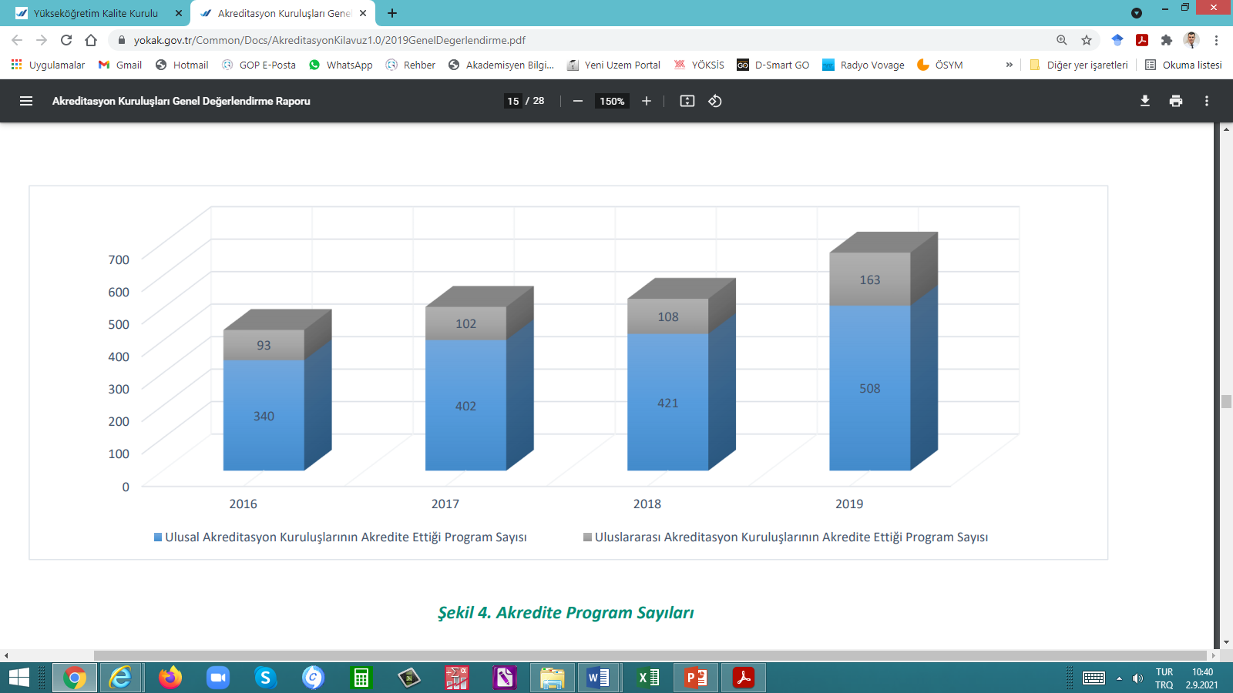
Akreditasyon Çalışmaları

Slide 11
Akreditasyon Çalışmaları

Slide 12
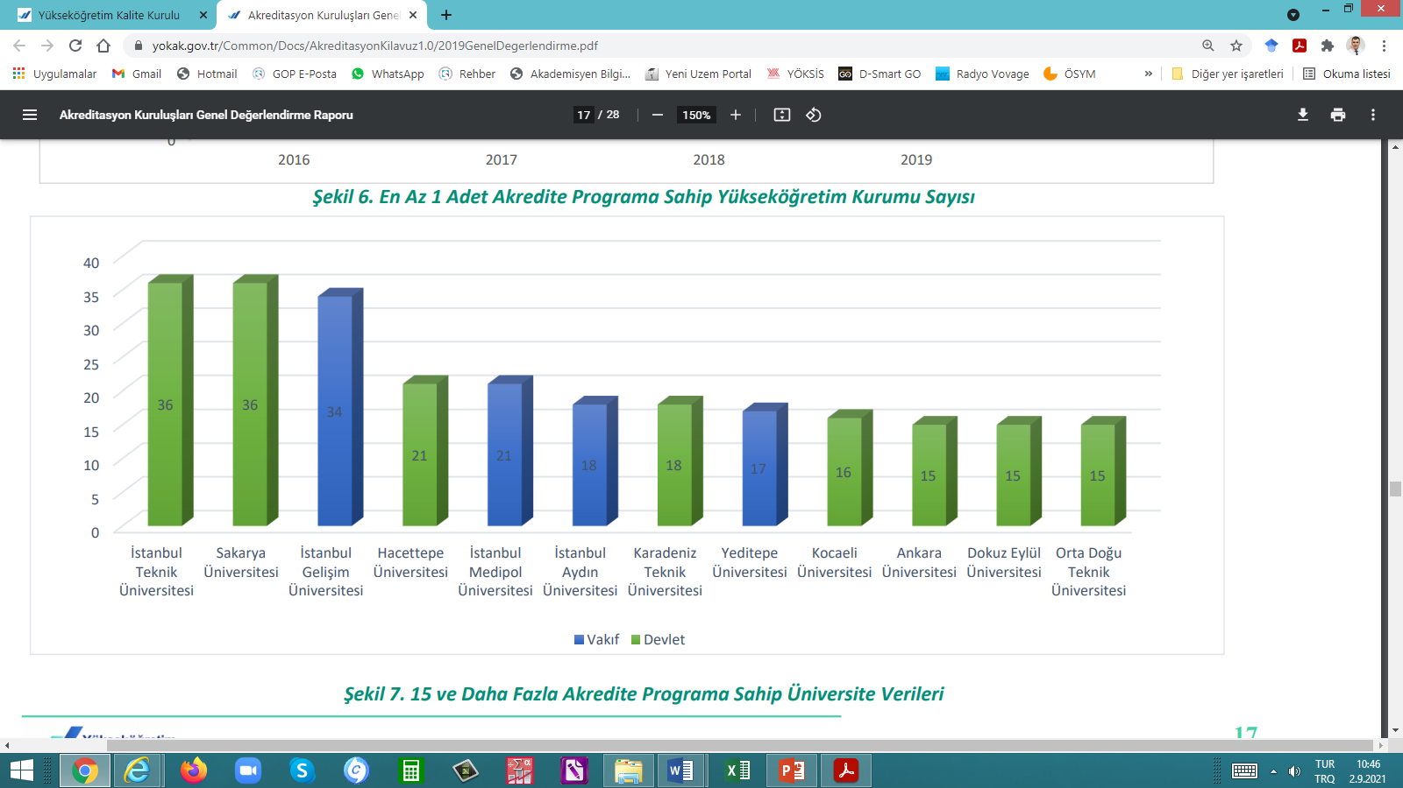
Akreditasyon Çalışmaları

Slide 13
Akreditasyon Çalışmaları
Akredite Olan Program Örnekleri
EPDAD - Öğretmenlik Eğitim Programları Değerlendirme ve Akreditasyon Derneği
MÜDEK - Mühendislik Eğitim Programları Değerlendirme ve Akreditasyon Derneği
TEPDAD - Tıp Eğitimi Programlarını Değerlendirme ve Akreditasyon Derneği

Slide 14
Akreditasyon Çalışmaları
Akredite Olan Program Sayıları
Akreditsyon Kurumu | 2016 | 2017 | 2018 | 2019 | 2021
EPDAD (Eğitim) | - | - | 3 | 28 | 116
TEPDAD (Tıp) | 24 | 26 | 24 | 32 | 41
FEDEK (Fen-Edebiyat) | 50 | 66 | 84 | 108 | 155
HEPDAK (Hemşirelik) | - | 4 | 6 | 8 | 11
MÜDEK (Mühendislik) | 180 | 190 | 201 | 202 | 258
SABAK (Sağlık Bilimleri) | - | - | - | 8 | 38

Slide 15
Akreditasyon Çalışmaları
Birim Akreditasyon Komisyonu
Dekan/Müdür: Komisyon Başkanı
Dekan/Müdür Yardımcısı (Birim Kalite Temsilcisi): Başkan Yardımcısı
Akreditasyon başvuru şartlarını sağlayan programların bağlı olduğu Anabilim Dalı Başkanları
Akreditasyon başvuru şartlarını sağlayan programların bağlı olduğu bölümlerin Bölüm Kalite Temsilcileri

Slide 16
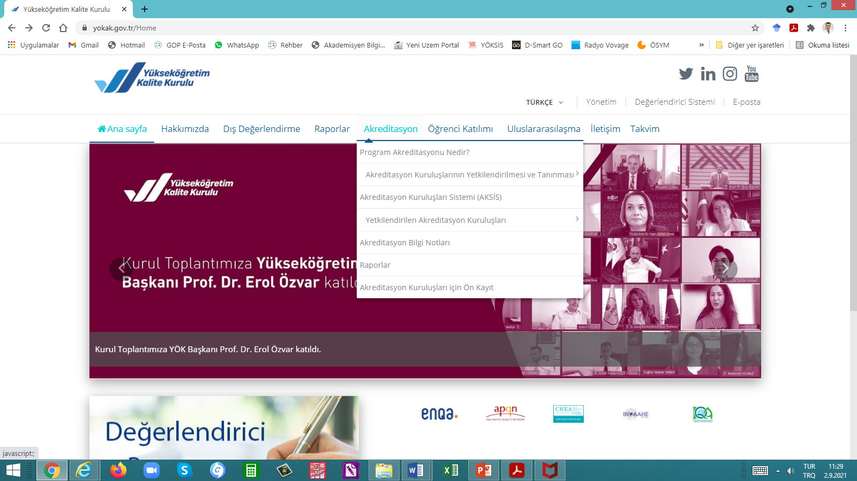
Akreditasyon Çalışmaları

Slide 17
Akreditasyon Çalışmaları
TAKVİM VE SÜREÇ
İş | Takvim | Süreç | Sorumlular
Program Akreditasyonu Çalışmaları | Ekim | Birim Akreditasyon Komisyonlarının oluşturulması | Kalite Koordinatörlüğü Dekanlıklar/Müdürlükler
 | Kasım | Fakülte/Enstitü/YO/MYO’lara yönelik akreditasyon bilgilendirme toplantıları yapılması | Kalite Koordinatörlüğü
 | Aralık-Ocak | Program akreditasyon başvurularının yapılması | Dekanlıklar/Müdürlükler Birim Akreditasyon Komisyonları Bölüm Başkanlıkları Anabilim Dalı Başkanlıkları
 | Ocak-Aralık | Başvuru süreçlerinin izlenmesi ve rehberlik faaliyetleri | Kalite Koordinatörlüğü

Slide 18
Teşekkürler

